Slide 1


سورة التين

Slide 2
المراجعة
ـ ما اسم السورة التي حفظتها ؟
التكاثر ـ الشرح ـ الزلزلة ـ البينة ـ العلق
ـ ما اول اية نزلت على النبي صل الله علية وسلم ؟

Slide 3





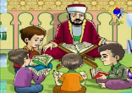
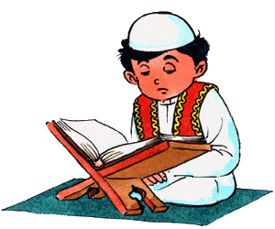
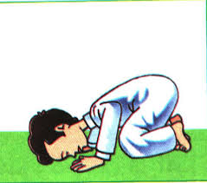
آداب تلاوة القرآن الكريم
الوضوء
اختيار المكان النظيف
يستعيذ بالله من الشيطان الرجيم عند بدأ القراءة
البسملة في بداية كل سورة ما عدا سورة التوبة
الاستماع لقراءة القرآن الكريم
التمهل في قراءة القرآن الكريم
السجود عند قراءة آية سجدة أو سماعها

Slide 4

أهداف الدرس
1ـ أن تتلو الطالبة سورة القدر تلاوة مجودة .
2ـ أن تحفظ الطالبة سورة القدر حفظاً متقناً .

Slide 5
التهيئة الحافزة
س1: ما فضل الله سبحانه وتعالى على الانسان؟
س2: ما الفرق بين الانسان والحيوان ؟
امتنان الله على عبادة بان خلقهم في احسن صورة .

Slide 6
سبب التسمية
يُقَالُ ‏لهَا ‏‏ ‏سُورَةُ ‏التينِ ‏‏ ‏بِدُونِ ‏الوَاوِ
التعريف بالسورة
3) آياتها 8
2) من المفصل.
1) مكية.
5) نزلت بعد سورة ”البروج“.
4) ترتيبها بالمصحف الخامسة والتسعون .
6) بدأت باسلوب قسم " والتين والزيتون وطور سنين ".
7) ـ الجزء (30) ـ الحزب ( 60) ـ الربع (7) .
محور مواضيع السورة
يَدُورُ مِحْوَرُ السُّورَةِ حَوْلَ مَوْضُوعَيـْنِ بَارِزَيْنِ هُمَا :
الأَوَّلُ ـ تَكْرِيمُ الَّلهِ جَل وَعَلاَ لِلنَّوْعِ البَشَرِي.
ِ الثَّانِيـ مَوْضُوعُ الإِيمَانِ بالحِسَابِ وَالجَزَاءِ
من الآية 1 إلى 8

Slide 7
سورة التين
بِسْــــمِ الله الرحَمنِ الرحَيمِ
دخول
دخول

Slide 8

نستعد الآن لنحفظ الآيات المحددة .

Slide 9
سورة التين
وَالتِّينِ وَالزَّيْتُونِ ۝ وَطُورِ سِينِينَ ۝ وَهَذَا الْبَلَدِ الْأَمِينِ ۝ لَقَدْ خَلَقْنَا الْإِنسَانَ فِي أَحْسَنِ تَقْوِيمٍ ۝
تلاوة الآيات
السابق
التالي

Slide 10
سورة التين
معاني الكلمات
التين والزيتون : قسم من الأرض المباركة.
طور سنين : الجبل الذي صعد عليه الكليم عليه السلام.
البلد الأمين : مكة المكرمة
لقد خلقنا : جواب القسم
يقسم اللّه تعالى في الآيات ب:
- التين والزيتون وهما من
الأرض المباركة التي فرضت فيهما المسيحية.
- بطور سيناء وهو الجبل الذي كلم اللّه عنده نبيه موسى عليه السلام.
- يقسم اللّه بمكة المكرمة مهد الإسلام وموطن النبي صلى اللّه عليه وسلم.
- خلق اللّه الإنسان في أحسن صورة.
- جاءت )لقد خلقنا( جواب القسم بالأربعة من قبله.
السابق
التالي

Slide 11
نستعد الآن لنحفظ الآيات المحددة .

Slide 12
سورة التين
ثُمَّ رَدَدْنَاهُ أَسْفَلَ سَافِلِينَ ۝ إِلَّا الَّذِينَ آمَنُوا وَعَمِلُوا الصَّالِحَاتِ فَلَهُمْ أَجْرٌ غَيْرُ مَمْنُونٍ ۝ فَمَا يُكَذِّبُكَ بَعْدُ بِالدِّينِ ۝ أَلَيْسَ اللَّهُ بِأَحْكَمِ الْحَاكِمِينَ ۝
تلاوة الآيات
السابق
التالي

Slide 13
سورة التين
معاني الكلمات
رددناه : رددنا الكافر .
أسفل سافلين : إلى النار .
غير ممنون : غير مقطوع .
- جزاءالمشركين توعد اللّه المشركين
الذين يجحدون نعمة اللّه خالقهم في أحسن تقويم.
ونتيجة لعملهم هذا يزجهم اللّه في النار.
- أما المؤمنين الذين يعملون الصالحات فمصيرهم
الجنة والأجر الغير منقطع.
السابق
خروج

Slide 14
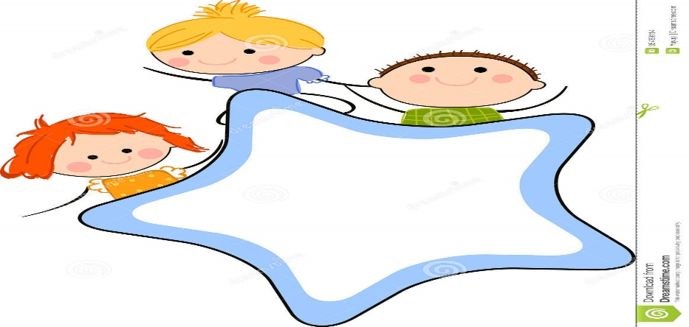
معلومات إثرائية
تعالج السورة الكريمة موضوعين بارزين هما :
الأول : تكريم لله عز وجل وعلا للإنسان .
الثاني : موضوع الإيمان بالحساب والجزاء .
ثم ختمت السورة الكريمة بيان عدل الله جل وعلا في قوله :
أَلَيْسَ اللَّهُ بِأَحْكَمِ الْحَاكِمِينَ ۝

Slide 15

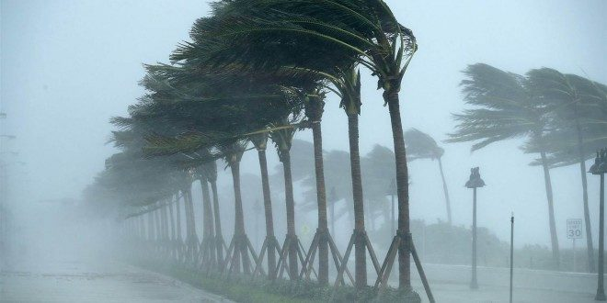
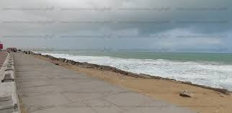
وقفة تربوية
عرض فلم يبين عظمة الخالق في خلقة

Slide 16
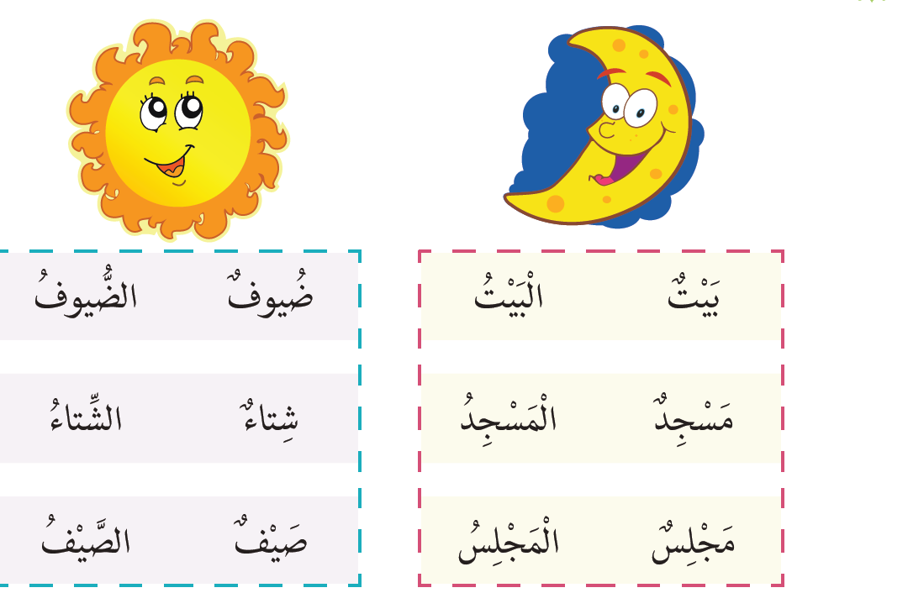
اليوم : المادة: قرآن
التاريخ : / / 14 هـ الموضوع : سورة التين
الزمن : دقيقتين
أسلوب التنفيذ: جماعي
اسم المجموعة :.................................
صنفي الكلمات في جدول :
التين ـ الزيتون ـ البلد ـ الانسان
الام القمرية | الام الشمسية
أ: حمدة الغامدي

Slide 17

صلي من العمود الأول بالمقصود به من العمود الثاني:
مكة المكرمة
طُورِ:
جبل في سيناء
التِّينِ وَالزَّيْتُونِ:
أي المأكولين أو الجبلين
الْبَلَدِ:

Slide 18
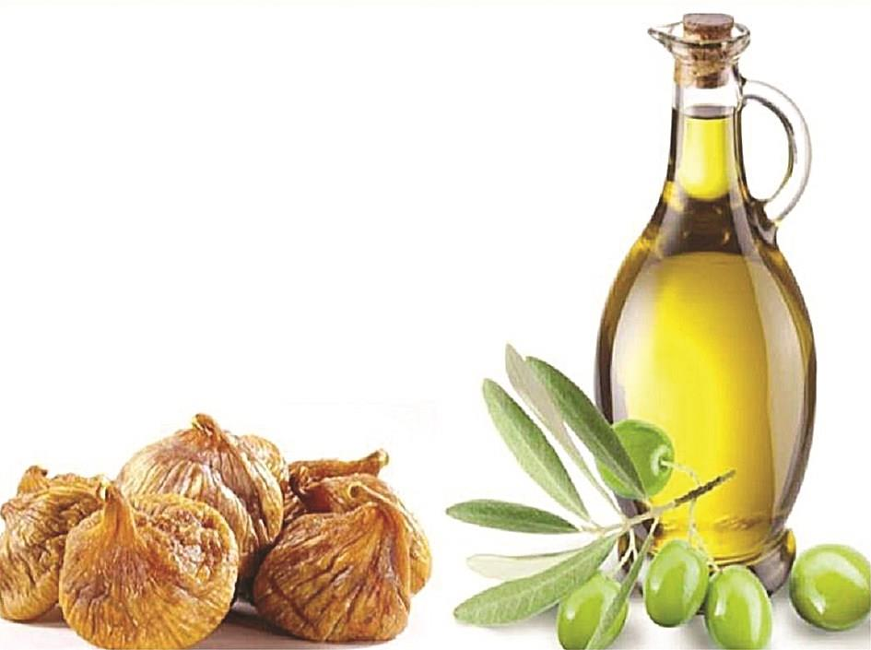
التقويم
اقرأ السورة ثم ابحث عن اسم من أسماء مكة المكرمة .
ذكرت السورة نوعين من أنواع الفواكه فما هما ؟

